Slide 1


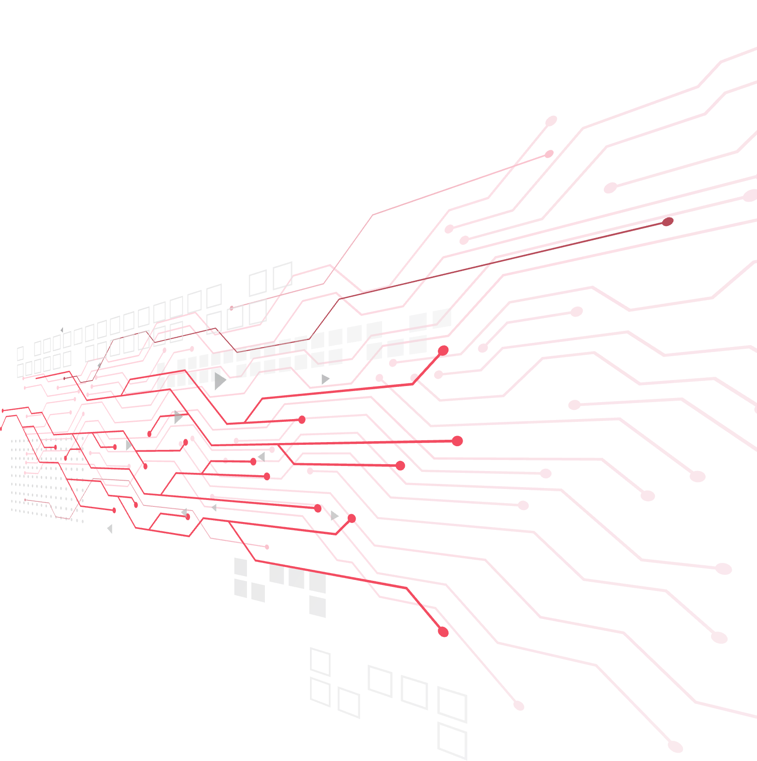

HỆ THỐNG PHÁT HIỆN LỪA ĐẢO MỞ TÀI KHOẢN NGÂN HÀNG

Slide 2
Mục lục
Tổng quan
Tìm hiểu nghiệp vụ
Khảo sát dữ liệu
Chuẩn bị dữ liệu
Mô hình
Triển khai

Slide 3
01 - Tổng quan
Notes:
Note: Please after inserting your picture, “Right Click” on the picture and “Send it to Back” to get the “Gradient” effect.

Slide 4
Tổng quan
Định nghĩa Lừa đảo mở tài khoản ngân hàng
Là một hình thức giả mạo danh tính
Kẻ lừa đảo sẽ đăng ký tài khoản mới dưới danh nghĩa của một người khác để sử dung dịch vụ
Giao dịch bằng danh tính giả mạo
=> Thiệt hài về tài chính
Tổng quan về bộ dữ liệu
Bộ dữ liệu được cung cấp bởi feedzai - tổ chức dẫn đầu thị trường trong việc phòng chống tội phạm
tài chính bằng AI
Gồm hơn 1 triệu dòng, 31 cột

Slide 5
02 - Tìm hiểu
nghiệp vụ
Notes:
Note: Please after inserting your picture, “Right Click” on the picture and “Send it to Back” to get the “Gradient” effect.

Slide 6
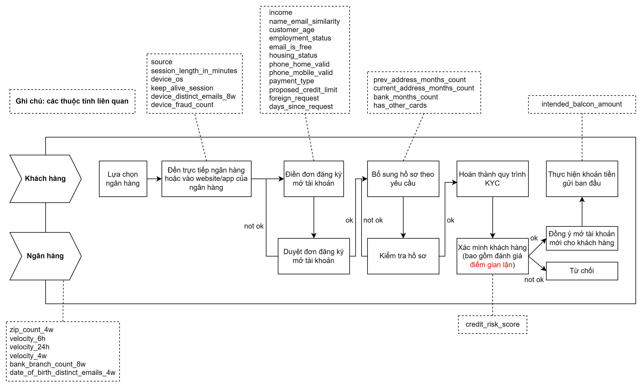
Quy trình mở tài khoản ngân hàng

Slide 7
03 - Khảo sát
dữ liệu
Notes:
Note: Please after inserting your picture, “Right Click” on the picture and “Send it to Back” to get the “Gradient” effect.

Slide 8
Khảo sát ý nghĩa dữ liệu
STT | Tên biến | Mô tả | Kiểu dữ liệu | Giá trị
0 | fraud_bool | Nhãn gian lận (1 nếu gian lận, 0 nếu không gian lận) | int64 | 0; 1
1 | income | Thu nhập hàng năm của khách hàng theo phân vị | float64 | [0, 1]
2 | name_email_similarity | Sự giống nhau giữa email và tên khách hàng. Giá trị càng cao tỉ lệ thuận với mức độ giống nhau | float64 | [0, 1]
3 | prev_address_months_count | Số tháng tại địa chỉ đăng ký trước đây (nơi cư trú) của khách hàng (-1 là giá trị khuyết thiếu) | int64 | [-1, 380]
4 | payment_type | Kế hoạch thanh toán tín dụng: 5 giá trị (ẩn danh) | int64 | [-1, 406]
5 | customer_age | Tuổi của khách hàng chia theo nhóm tuổi (ví dụ: từ 20-29 được coi là nhóm tuổi 20) | int64 | [10, 90]
6 | days_since_request | Số ngày trôi qua kể từ khi nộp đơn | float64 | [0, 78]
7 | intended_balcon_amount | Số tiền trả trước cho đơn đăng ký | float64 | [-1, 108]
8 | credit_risk_score | Điểm rủi ro nội bộ của đơn đăng ký | int64 | [-176, 387]
9 | session_length_in_minutes | Thời lượng người dùng mỗi phiên trên trang web ngân hàng tính bằng phút | float64 | [-1, 107]
10 | has_other_cards | Nếu khách hàng cũng sở hữu các loại thẻ khác của cùng ngân hàng | int64 | 0; 1
Bảng khảo sát dữ liệu

Slide 9
Data Quality Assessment
Khảo sát chất lượng dữ liệu
Tên biến | Kiểu dữ liệu | Giá trị độc nhất | Phân phối |  |  |  |  | % dữ liệu khuyết thiếu | % giá trị ngoại lai
 |  |  | min | p25 | p50 | p75 | max
income | float64 | 9 | 0,10 | 0,30 | 0,60 | 0,80 | 0,90
name_email_similarity | float64 | 998687 | 0,00 | 0,21 | 0,49 | 0,75 | 1,00
prev_address_months_count | int64 | 374 | -1,00 | -1,00 | -1,00 | -1,00 | 399,00 | 76,2%
payment_type | object | 5
customer_age | int64 | 9 | 10,00 | 30,00 | 50,00 | 50,00 | 90,00 |  | 0,4%
days_since_request | float64 | 988853 | 0,00 | 0,01 | 0,02 | 0,03 | 76,58 |  | 9,1%
intended_balcon_amount | float64 | 994836 | -15,74 | -1,18 | -0,83 | -0,07 | 112,70 |  | 24,7%
credit_risk_score | int64 | 545 | -177,00 | 90,00 | 130,00 | 188,00 | 388,00 |  | 0,7%
session_length_in_minutes | float64 | 994951 | -1,00 | 3,15 | 5,25 | 9,37 | 85,57 | 0,2% | 7,4%
has_other_cards | int64 | 2 | 0,00 | 0,00 | 0,00 | 0,00 | 1,00
Bảng khảo sát chất lượng dữ liệu

Slide 10
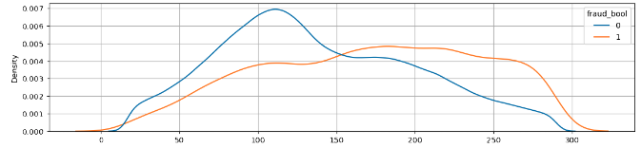
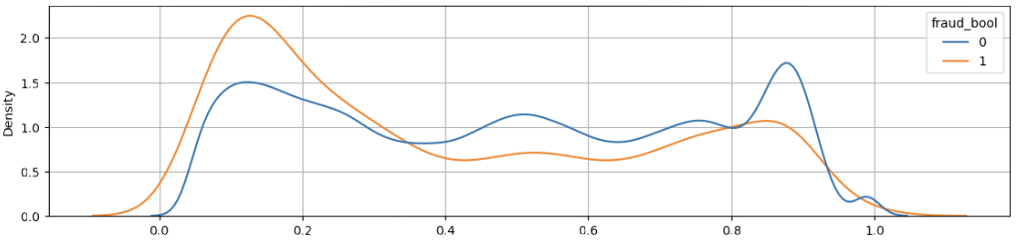
EDA
Phân phối credit_risk_score
Phân phối name_email_similarity
Từ biểu đồ phân phối của biến "credit_risk_score" về điểm số rủi ro tín dụng, khách hàng có điểm số càng cao thì càng có khả năng là gian lận
Khách hàng có điểm số rủi ro tín dụng trong lớn hơn 150 có tỉ lệ gian lận lớn hơn.
Biểu đồ phân phối của biến "name_email_similarity" về sự giống nhau giữa tên và email chỉ ra rằng:
Khách hàng có tên giống với email có tỉ lệ gian lận thấp hơn so với khách hàng có tên khác email.

Slide 11
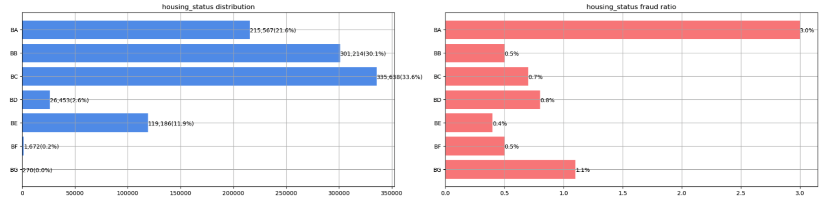
EDA
Biểu đồ Phân phối của Tình trạng nhà cửa
Biểu đồ Tỉ lệ gian lận dựa theo
Tình trạng nhà cửa
BC có số vụ lừa đảo nhiều nhất (~2500 bản ghi)
BA là lớp có tỉ lệ gian lận cao nhất với 3% so với các lớp khác

Slide 12
04 - Chuẩn bị
dữ liệu
Notes:
Note: Please after inserting your picture, “Right Click” on the picture and “Send it to Back” to get the “Gradient” effect.

Slide 13
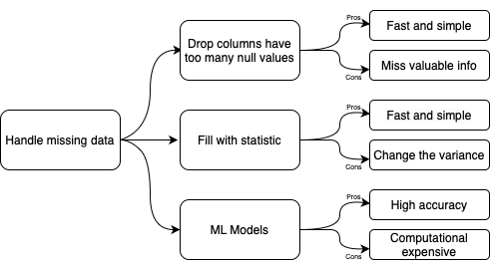
Xử lý dữ liệu khuyết thiếu
Các phương pháp xử lý dữ liệu khuyết thiếu
Xử lý giá trị ngoại lai
Trong usecase này, các giá trị ngoại lai không được xử lý vì:
Các mô hình cây tác động mạnh đến giá trị ngoại lai
Dữ liệu có ý nghĩa, không bị bất hợp lý
Xử lý các biến định lượng
One-hot Encoding
Label Encoding

Slide 14
05 - Mô hình
Notes:
Note: Please after inserting your picture, “Right Click” on the picture and “Send it to Back” to get the “Gradient” effect.

Slide 15
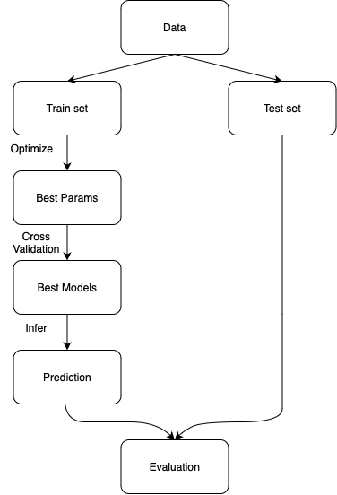
Mô hình
Mô hình:
LightGBM
XGBoost
Random Forest
Ưu điểm:
Dễ dàng xử lý các biến định lượng
Có thể giải thích được
Tác động mạnh đến dữ liệu khuyết thiếu
Là những mô hình tốt nhất so với các mô hình khác
Model Flow Diagram

Slide 16
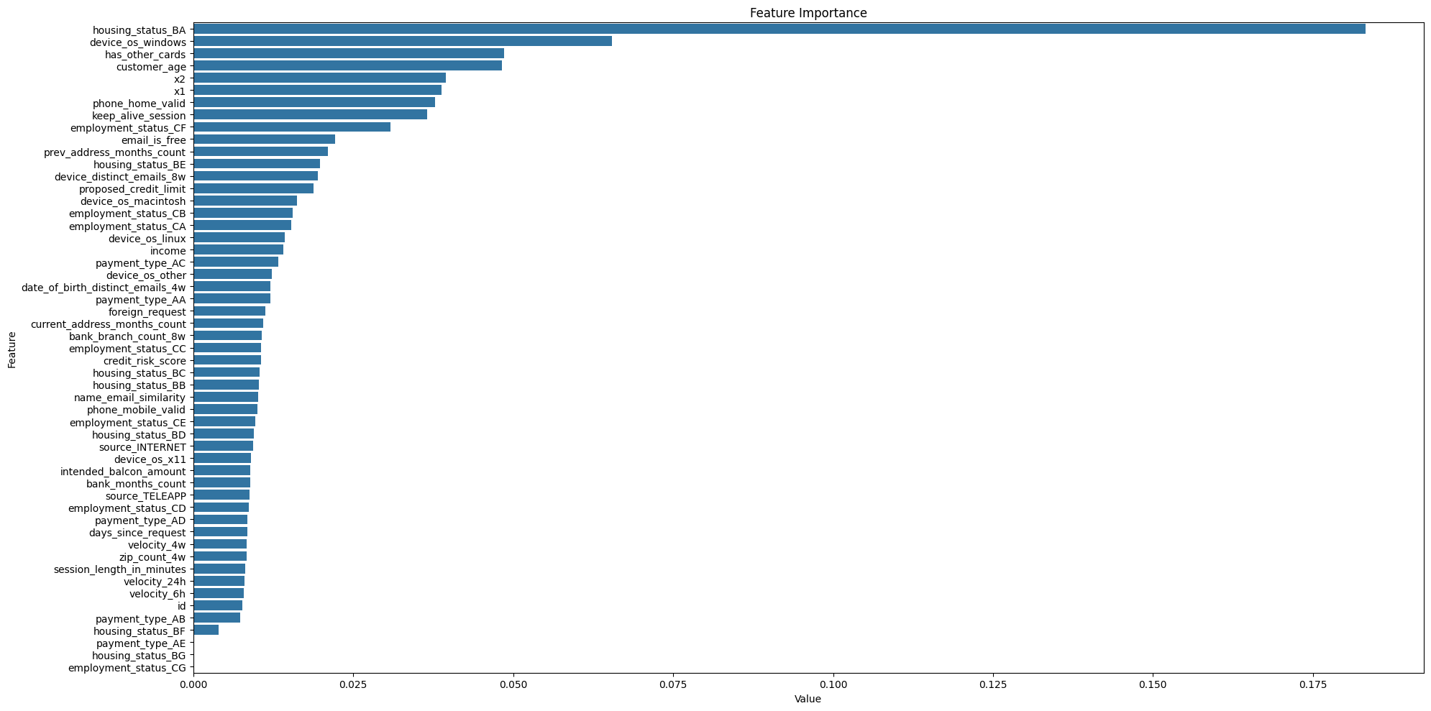
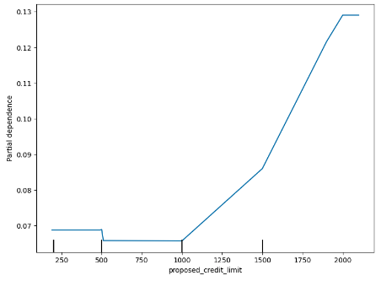
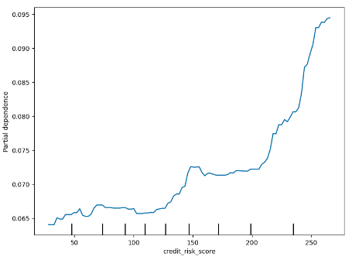
Đánh giá
Chuẩn đo: Recall @5% FPR
Lý do: Với các lớp mất cân bằng, độ chính xác không phải là thước đo đầy đủ
(đã đề xuất trong bài báo).
Tuy nhiên, chuẩn đo có thể được thay đổi dựa vào các mục đích khác nhau.
Ví dụ: tối đa hoá Recall để giảm rủi ro,
tối đa hoá Precision để có rủi ro cao hơn.
Feature Importance
Mô hình | Recall @5% FPR
LightGBM | 0.76
XGBoost | 0.77
Random Forest | 0.66
Bảng đánh giá
Partial Dependence plots

Slide 17
06 - Triển khai
Notes:
Note: Please after inserting your picture, “Right Click” on the picture and “Send it to Back” to get the “Gradient” effect.

Slide 18
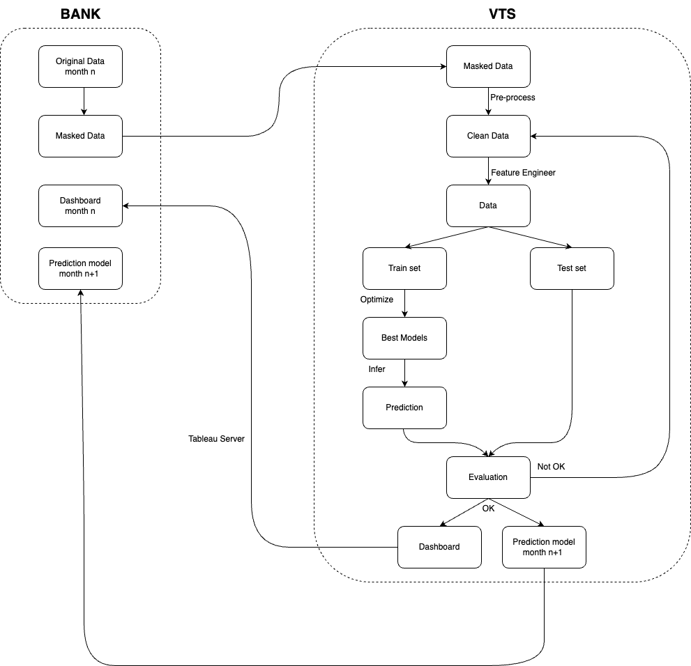
Hệ thống
Hệ thống có thể trả về kết quả theo thời gian thực
Mô hình sẽ được cập nhật mỗi khi có dữ liệu mới (hàng ngày, hàng tuần, hàng tháng, …)

Slide 19
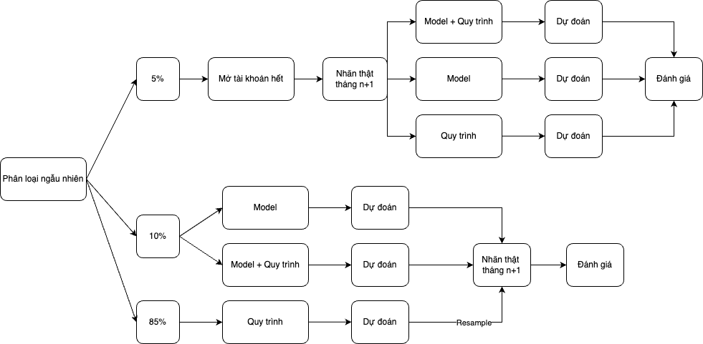
Campaign
Nhược điểm: Với những trường hợp đã bị loại từ vòng xét duyệt hồ sơ, sẽ không thể biết rằng họ có thực sự gian lận hay không
Quy trình đánh giá chất lượng hệ thống

Slide 20
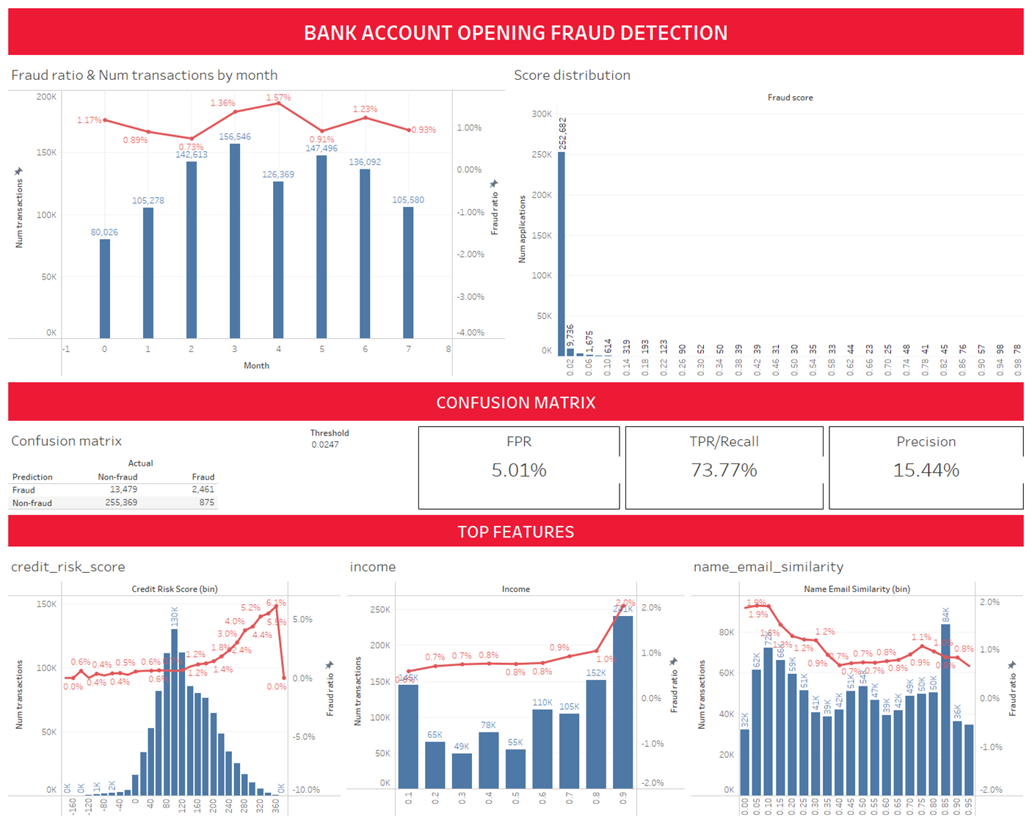
Dashboard

